Slide 1







A hőhullámok okozta többlethalálozás vizsgálata a jelenben és a klímaváltozás következtében
Páldy Anna és Bobvos János
Országos Közegészségügyi Központ
Országos Környezetegészségügyi Igazgatóság (OKK-OKI)

Slide 2
Bevezetés
A 2015. júniusi RCMTéR - KRITéR Hatásvizsgáló Konzultációs Workshop keretében beszámoltunk a munkacsoport részletes célkitűzéseiről, a kapcsolódó nemzetközi és hazai vizsgálatokról, elméleti megfontolásokról.
Jelen előadásban szeretnénk röviden ismertetni a projekt keretében elvégzett munkát:
  a vizsgálatokban végrehajtott feladatok,
  a felhasznált adatbázisok,
  az alkalmazott módszerek,
  az eredmények és értelmezése,
  azok NATéR integrálása tekintetében.
Szeretnénk kitérni néhány, az eredmények további felhasználásával kapcsolatos előzetes vizsgálatról és további javaslatról.

Slide 3
A vizsgálatokban végrehajtott feladatok
és felhasznált adatbázisok
A jelenre vonatkozó, a hőség okozta többlethalálozás vizsgálata:
  A hőmérséklet-halálozás összefüggésének vizsgálatához a KSH által szolgáltatott 2005-2014 évek (május 1.-szeptember 30.) kistérségi szintű napi teljes halálozás adatsorait használtuk.
  A kistérségi szintű napi átlaghőmérséklet adatsorait a megfigyeléseken alapuló NATéR adatbázis alapján és annak időbeli kiterjesztésével (2005-2014, május 1.- szeptember 30.) az OMSz szolgáltatta.
A jövőre vonatkozó, a klímaváltozásnak tulajdonítható többlethalálozás változás vizsgálata:
    A kistérségi szintű napi átlaghőmérséklet adatsorait a NATéR klímamodell adatbázis alapján és annak időbeli kiterjesztésével (1991-2020, 2021-2050 és 2071-2100, május 1.- szeptember 30.) az OMSz szolgáltatta.
  Az eredmények NATéR rácsponti megjelenítésétől, értelmezési
  és akalmazhatósági indokok alapján eltekintettünk.

Slide 4
A jelenre vonatkozó többlethalálozás
meghatározása (1)
A kistérségekben a hőhullámok halálozásra gyakorolt hatását a kistérségi napi átlaghőmérséklet gyakorisági eloszlásának 90%-os percentilis értéket meghaladó - hőhullámos napnak definiált - hőmérsékleti értékei alapján modelleztük.
A hőhullámos napok alatti többlethalálozást a hőhullámos napok alatt történt átlaghalálozás és a hűvösebb napok alatt történt átlaghalálozás különbségeként definiáltuk és az összehasonlíthatóság érdekében a többlethalálozás relatív, százalékos növekedés értékeit használtuk.
Meghatároztuk a hőhullámos napok alatt történő 1°C-os többlet hőmérséklet növekedésre számított relatív napi halálozás növekedés kistérségi értékeit.
Ez az indikátor az érintett populáció jelen időszakra vonatkozó sérülékenységét a hőhullámos napok többlet hőösszege alapján határozza meg, amely a klímaváltozás szempontjából az alap érzékenységi mutatónak tekinthető.

Slide 5
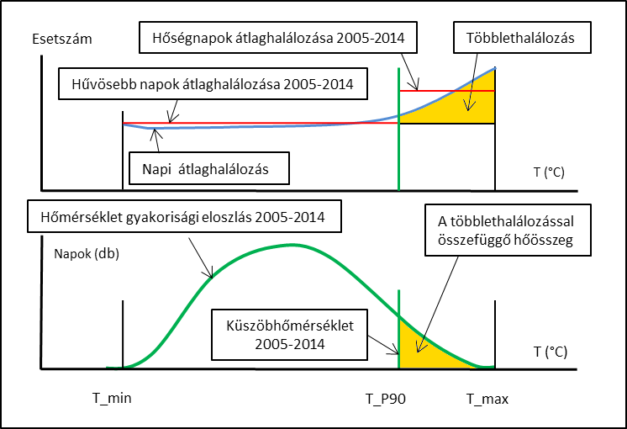
A jelenre vonatkozó többlethalálozás
meghatározása (2)
A többlethalálozással összefüggésbe hozható hőösszeg a köszöb-hőmérsékletet meghaladó napok száma és ezen napok alatt a küszöbhőmérsékletet meghaladó, többlet hőmérséklet átlagérték szorzatával számítható.

Slide 6
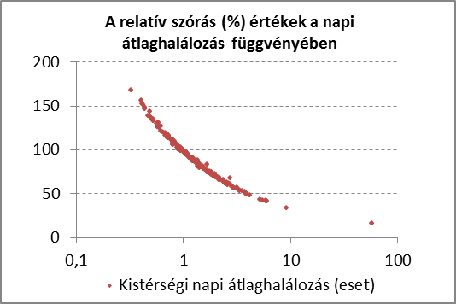
A jelenre vonatkozó többlethalálozás
meghatározása (3)
Néhány kistérség esetében a többlethalálozást nem lehetett kimutatni, illetve az értékek megbízhatósága kérdéses. A kimutathatóságot nagymértékben befolyásolja a kistérségek napi átlaghalálozása. A napi egy esetszám átlaghalálozással jellemezhető kistérségek esetében a relatív szórás értéke kb. 100%, az érintett populáció növekedésével a statisztikai bizonytalanság csökkenő tendenciát mutat.
Az eredmények alkalmazhatósága érdeké- ben, egy 1-4 fokozatú megbízhatósági mutatót dolgoztunk ki:
  1-2: magas, közepes megbízhatóságú, értékelésre, tervezésre alkalmas,
  3: tájékoztató jellegű adat,
  4: értékelhetetlen, nem adtuk meg.
A megbízhatóság, a felhasználási lehetőségek növelése érdekében az elemzéseket magasabb aggregáltsági szinteken (megye, régió, nagyrégió és országos) is külön-külön elvégeztük. Az eredményeket azonos struktúrában adtuk meg.

Slide 7
A prognosztizált, jövőre vonatkozó
többlethalálozás meghatározása (1)
A klímaváltozással kapcsolatos kutatások általában 30 éves időszakok értékelésén alapulnak, a használt klímamodell jelen időszakának az 1991-2020 évek felelnek meg. Célunk az volt, hogy a jelenre (2005-2014) vonatkozó eredményeket megfeleltessük a klímamodell jelenre vonatkozó időszakára, majd meghatározzuk a prognosztizált jövőben várható hatásokat.
A megfigyelt és prognosztizált jelen napi átlaghőmérséklet gyakorisági eloszlása között általában eltérés tapasztalható, ezért korrekciókat szoktak végezni. A korrekciót az eltérő évek száma miatt az elemzett paraméterek éves átlagos értékein végeztük olyan módon, hogy a többlethalálozást magyarázó éves többlet hőösszeg a megfigyelt és klímamodell jelen periódusában egyenlő legyen (azonos éves többlethalálozás).
Ezzel a módszerrel a klímamodell jelen időszakára vonatkozóan egy korrigált küszöbhőmérsékletet lehet meghatározni, amelyhez viszonyítva a prognosztizált időszakokban történő változások - azonos érzékeny- séget feltételezve -, a változó hőösszegek alapján számíthatók.
A számításokat minden térbeli felbontásban elvégeztük.

Slide 8
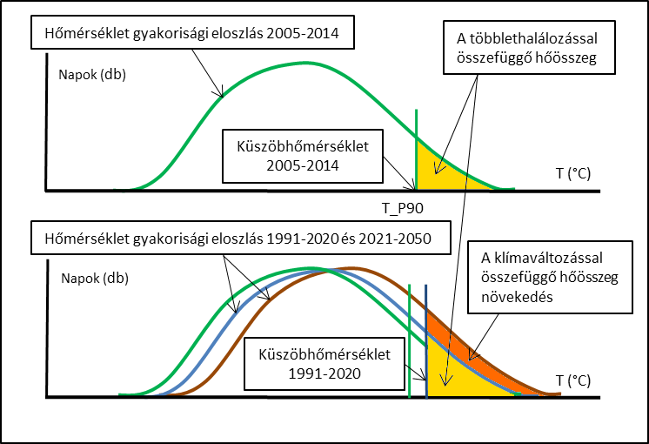
A prognosztizált, jövőre vonatkozó
többlethalálozás meghatározása (2)
Az alkalmazott módszer esetén a vizsgált többlethalálozással összefüggő éves hőösszegek azonosak a megfigyelt és prognosztizált jelen időszakokban. A jövőre vonatkozó változások mértéke azonos
mind a kitettség, mind a sérülékenység esetében.

Slide 9
Eredmények:
Kistérségi küszöbhőmérséklet, 2005-2014
A vizsgált időszakban a 90%-os percentilishez tartozó napi átlaghőmérséklet 22,3°C és 27,2°C közötti értékeket mutatnak. Magasabb értékek a Dél-Alföldön tapasztalhatók.

Slide 10
A küszöbhőmérsékletet meghaladó napok
átlagos többlet hőmérséklete, 2005-2014
A hőhullámos napok alatt a küszöbhőmérséklet feletti többlet hőmérséklet átlagos értékei 1,45°C és 1,82°C között változtak.

Slide 11
A küszöbhőmérséklet alatti napok
átlagos napi halálozása, 2005-2014
Az átlagos kistérségi napi halálozás értéke 1,92 esetszám. A napi egy esetszámnál kisebb értékek 67 kistérségben fordultak elő.

Slide 12
A küszöbhőmérséklet feletti napok
átlagos többlethalálozása, 2005-2014
Az átlagos kistérségi többlethalálozás 15,8% a hőhullámos napok alatt. Az alig kimutatható többlethalálozás mellett, 40% feletti értékek is előfordulnak.

Slide 13
A küszöbhőmérséklet feletti napok
1°C-ra eső átlagos többlethalálozása
Az 1°C-ra eső többlethalálozás hasonló térbeli mintázatot mutat, mint a hőhullámos napok többlethalálozása. Ez az indikátor tekinthető a klímaváltozás szempontjából alap érzékenységnek.

Slide 14
A klímaváltozásnak tulajdonítható
többlethalálozás növekedés, 2021-2050
A klímamodell alapján a jelenhez képest nő a hőhullámos napok száma és intenzitásuk is, együtt határozzák meg a kitettséget. Ez az érték azonos a többlethalálozás változásával (~150%).

Slide 15
A klímaváltozásnak tulajdonítható
többlethalálozás növekedés, 2071-2100
2071-2100 időszakban a jelenhez képest ~600%-kal nő a kitettség, amely ugyanilyen mértékű többlethalálozás növekedést okoz várhatóan évente.

Slide 16
Az eredmények NATéR rendszerbe
történő integrálása és értelmezése
 | Tk_ 2005- 2014 (°C) | Thh_ 2005- 2014 (°C/nap) | Mexp_ 2005- 2014 (eset) | EM_ 2005- 2014 (%/nap) | EM/1°C_ 2005- 2014 (%/nap) | Mb (kat.) | Dhhdiff_ 2021-2050 (%/év) | Thhdiff_ 2021- 2050 (%/nap) | EMdiff_ 2021- 2050 (%/év) | Dhhdiff_ 2071- 2100 (%/év) | Thhdiff_ 2071- 2100 (%/nap) | EMdiff_ 2071- 2100 (%/év)
HU | 24,28 | 1,60 | 327,33 | 15,70 | 9,78 | 1 | 76,99 | 45,89 | 159,08 | 232,38 | 121,55 | 640,75
Az országos elemzés adatai alapján:
  A hőség napokon a többlethalálozás: 327,33 * 0,157 = 51,4 (eset/nap)
  A 90%-os percentilist meghaladó napok száma évente 15,3 nap (május 1. - szeptember 30. = 153 nap), az átlagos éves többlethalálozás összege: 15,3 * 51,4 = 786 (eset)
  A 2021-2050 időszakban 76.99%-kal, 1,7699-szorosára nő a hőségnapok éves száma, 45,58%-kal 1,4558-szorosára nő a küszöbhőmérséklet feletti napi hőmérséklet átlagos értéke. Ez a kitettséget 1,7699 * 1,4558 = 2,15908-szorosára 159,08%-kal növeli az 1991-2020 időszakhoz képest.
  A 2021-2050 időszakban 159,08%-kal, 2,15908-szorosára, 1697 éves esetszámra nő a többlethalálozás, míg 2071-2100 között 640,75%-kal, 7,64075-szorosára, 6005 esetre.

Slide 17
Előzetes vizsgálatok, javaslatok:
A nyári halálozást befolyásoló tényezők
exploratív jellegű vizsgálata (1)
A tanulmány célkitűzése, hogy kistérségi szinten feltárja a nyári (2005-2013) halálozási viszonyokat befolyásoló tényezőket a további, részletes elemzések elősegítése érdekében.
A kistérségi szintű vizsgált tényezők a KSH által gyűjtött, publikált adatsorai között demográfiai, társadalmi, gazdasági, infrastrukturális, szociális és foglalkoztatási mutatók szerepelnek, az egészségügyi ellátórendszerhez kapcsolódóan a háziorvosi, a sürgősségi ellátás és a mentőszolgálat jellemzésére indikátorokat gyűjtöttünk.
A vizsgált időszakra vonatkozó átlagos nyári halálozás 100 000 főre vonatkoztatott értékei és a hőhullámos napok alatti többlethalálozás százalékos értékei, valamint a mintegy 50 tényező között lineáris regresszióval kerestünk kapcsolatot.
Az elemzések során a társadalmi-gazdasági mutatók sok esetben jelentős összefüggéseket mutattak egymással, ezért a változók csökkentése és a multikollinearitás megszüntetése érdekében főkomponens-elemzést alkalmaztunk.

Slide 18
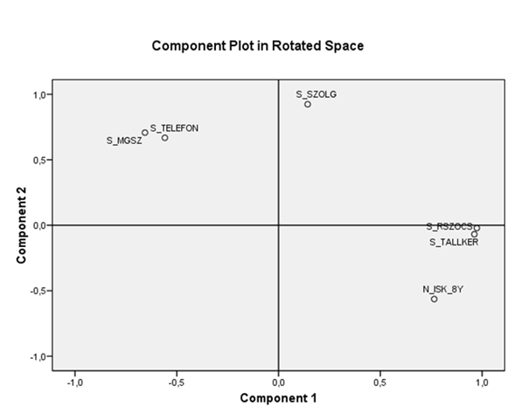
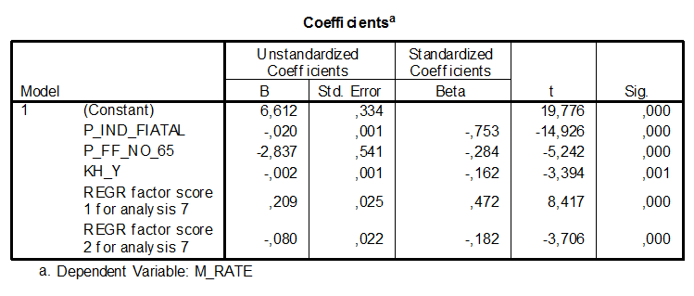
A nyári halálozást befolyásoló tényezők
exploratív jellegű vizsgálata (2)
A 100.000 főre vonatkoztatott nyári átlaghalálozás kistérségi értékeit függetlenül befolyásoló, csökkentő tényezők: a fiatalodási index (P_IND_FIATAL), a 65 évnél idősebb korosztály férfi-nő aránya (P_FF_NO_65) és a sürgősségi ellátást biztosító kórházak időarányos működése a kistérségben (KH_Y).
A társadalmi-gazdasági tényezők főkomponensei alapján a rendszeres szociális segély (S_RSZOCS), a tartósan nyilvántartott álláskeresők (S_TALLKER) és a legfeljebb 8 általános osztályt végzettek (N_ISK_8Y) arányainak magasabb értékeihez átlaghalálozást emelő, a működő gazdasági szervezetek (S_MGSZ), a szolgáltatásban foglalkoztatot- tak (S_SZOLG) és a telefon-főállomások (S_TELEFON) magasabb arányai átlaghalálozást csökkentő hatásúak.

Slide 19
A nyári halálozást befolyásoló tényezők
exploratív jellegű vizsgálata (3)
A többlethalálozást szignifikánsan befolyásoló hatásokat a lineáris regresszió alkalmazásával nem lehetett kimutatni. A további vizsgálatokhoz az indikátorokat az átlagok és plusz-mínusz egy szórásnyi (SD) értékeknél négy kategóriába soroltuk.
A kategóriákkal jellemzett tényezők esetében sem lehetett szignifikáns különbségeket kimutatni. Néhány esetben lineáris jellegű tendencia detektálható. Több tényezőnél a szélső kategóriáknál, az átlagosnál eltérő esetekben, észlelhető kismértékű eltérés.
A nyári alaphalálozást befolyásoló tényezők hatása minden vizsgált indikátor csoportban kimutatható. A tényezők közötti igen erős összefüggések miatt fontos szerepet kap a megfelelő mutató(k) és statisztikai eljárások kiválasztása, amelyek jelentősen befolyásolhatják az eredményeket.
Az exploratív jellegű elemzés kiindulási alapot szolgáltathat a halálozási, többlethalálozási viszonyokat befolyásoló tényezők további, részletes vizsgálatához, hatékonyabb statisztikai módszer kiválasztásához.

Slide 20
A társadalmi-gazdasági viszonyok változásának vizsgálata (1)
Elemzésekben feltételeztük, hogy a jelenben tapasztalt többlethalálozással kapcsolatos érzékenység azonos lesz a prognosztizált jövőre vonatkozóan is. A várható lakosságszám és korösszetétel változás az érzékenységet nyilvánvalóan befolyásolja.
A NATéR rendszerhez kapcsolódó jelenleg is futó ”Magyarország hosszú távú társadalmi és gazdasági fejlődési pályájának előrejelzése” projekt keretében, többek között a demográfiai előrejelzések és társadalmi-gazdasági folyamatok klímaváltozással kapcsolatos érintettségéről és területi különbségeiről jellemző indikátorok szerepelnek.
A társadalmi-gazdasági tényezők és a jelen nyári halálozási viszonyokra vonatkozó megalapozott összefüggések feltárása után, az előrejelzett változások hatása becsülhetővé válhat.

Slide 21
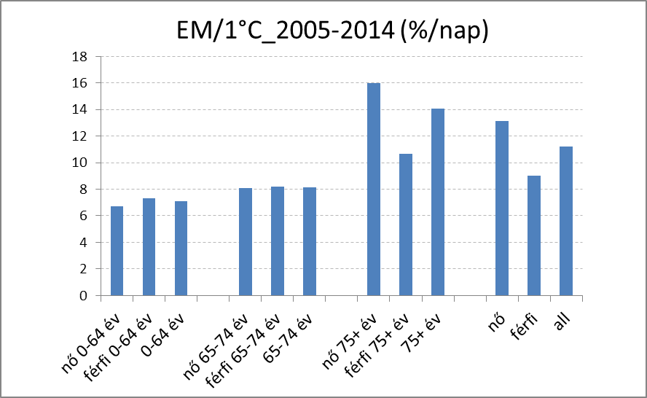
A társadalmi-gazdasági viszonyok változásának vizsgálata (2)
A megyei és nagyobb térbeli elemzések lehetővé teszik a jelenben érintett populáció nem- és korcsoportos érzékenységi elemzését. Az előrejelzett demográfiai mutatók alapján a klímaváltozásnak tulajdonítható többlethalálozás értékei pontosabban prognosztizálhatók.
Egy megyei térségben az érintett populáció nem- és korcsoportos érzékenységi, a többlethalálozás1°C növekedésre vonatkozó értékei.

Slide 22
A kockázat alapú megközelítés alkalmazhatósága
Az éves szinten történő elemzések és az érintett populációk ismeretében lehetővé válik a hőségnek tulajdonítható többlethalálozás nem- és korcsoport szintű, valószínűségen alapuló, kockázati megközelítése.
Az azonosított kockázati értékek összevethetővé válnak más környezeti, illetve egyéb kockázati értékekkel, amely segítheti a hőségnek tulajdonítható többlethalálozás és a várható klímaváltozás kockázat növekedésének megfelelő megítélését.
Az utóbbi időben egyre jobban elterjedő kockázat-értékelő és kockázat-kezelő rendszerekben ezek könnyen integrálhatóak és elősegíthetik a megfelelő tervek, intézkedések meghozatalát.

Slide 23
A kockázat alapú megközelítés alkalmazhatósága
Az éves szinten történő elemzések és az érintett populációk ismeretében lehetővé válik a hőségnek tulajdonítható többlethalálozás nem- és korcsoport szintű, valószínűségen alapuló, kockázati megközelítése.
Az azonosított kockázati értékek összevethetővé válnak más környezeti, illetve egyéb kockázati értékekkel, amely segítheti a hőségnek tulajdonítható többlethalálozás és a várható klímaváltozás kockázat növekedésének megfelelő megítélését.
Az utóbbi időben egyre jobban elterjedő kockázat-értékelő és kockázat-kezelő rendszerekben ezek könnyen integrálhatóak és elősegíthetik a megfelelő tervek, intézkedések meghozatalát.

Slide 24
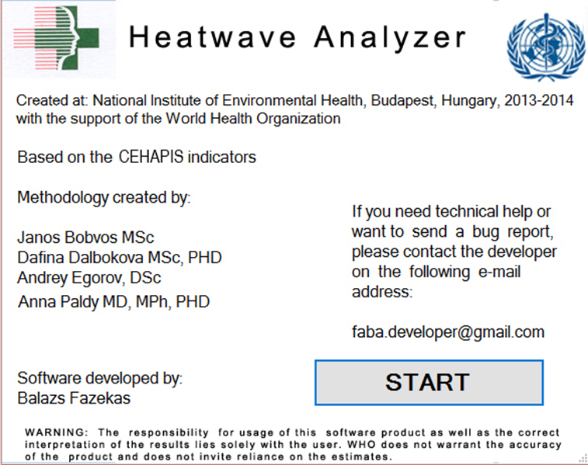
Heatwave Analyzer
A célszoftver néhány jellemzője (1)
Letöltés: http://data.uniphe.eu/software-tools
Információ: bobvos.janos@oki.antsz.hu

Slide 25
Heatwave Analyzer
A célszoftver néhány jellemzője (2)
A WHO (ENHIS) ajánlásában foglalt klímaindikátorok számolja ki.
Alapvetően éves szintű vizsgálatra tervezték, azonban az egyes hőhullámok hatása is értékelhető.
Négy hőmérséklet indikátort lehet egyszerre vizsgálni. Ezek az ajánlás szerint:
  napi átlaghőmérséklet
  napi maximum hőmérséklet
  napi átlag apparent hőmérséklet
  napi maximum apparent hőmérséklet.
A percentilis küszöbérték tetszőlegesen választható.
Három hőhullám definiciót alkalmaz:
  A küszöbértéket egy vagy több napig meghaladó
  A küszöbértéket három vagy több napig meghaladó
  A köszöbértéket meghaladó 3-napos mozgóátlagú hőhullámok.
A vizsgált időszak hőhullámos napjai egyedileg azonosíthatóak.

Slide 26
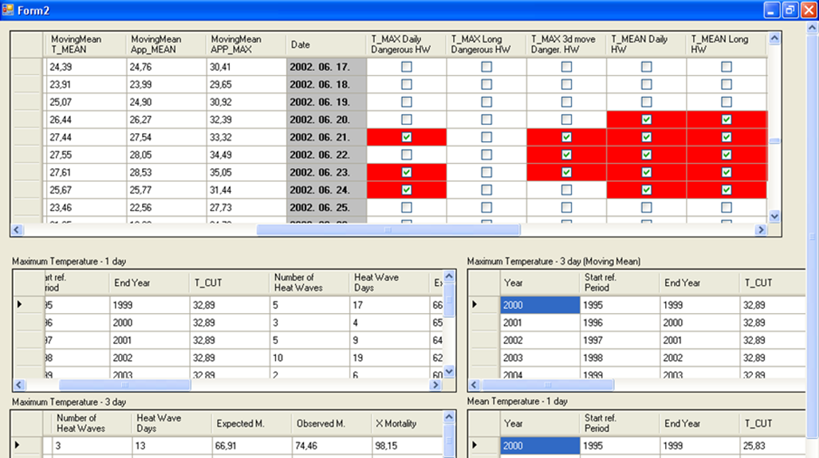
A célszoftver néhány jellemzője (3)
A hőhullámok hatásáról éves összesítést végez, többek között a
  hőhullámok,
  a hőhullámos napok,
  a hőhullámos napok alatt várható és tapasztalt halálozás,
  a számított többlethalálozás (eset és százalékos) értékeit
  számolja ki a teljes és időskori halálozásra.
A bemenő adatállomány a mellékelt template.csv alapján könnyen összeállítható, az eredmények egyszerű .csv állományba menthetők.

Slide 27
Köszönöm megtisztelő
figyelmüket !

